Slide 1
Соціальні реформи за правління М. Хрущова
Підготовили: Педченко Андрій, Більченко Марія, Гуденко Наталья, Скринник Катерина
Перевірила: Дульська Юлія Петрівна
Охтирська ЗОШ №4 ім. Остапа Вишні учні 11 класу 2013р.

Slide 2
План
Грошова реформа
Житлова реформа
Пенсійна реформа

Slide 3
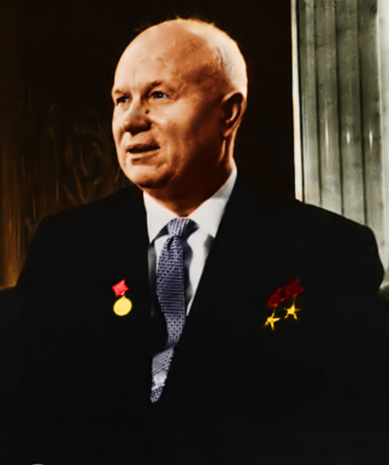
Безсумнівним досягненням М.Хрущова була сильна соціальна політика, яка торкалася практично всіх сторін суспільного життя. Соціальні завоювання хрущовської доби не менш важливі, ніж ліквідація ГУЛАГу. Ці два напрями в політиці реформ виявилися незворотними, тобто справді історичними за своїм значенням.

Slide 4
1. Грошова реформа
Десять "портянок Сталіна" міняли на один "хрущовський фантик"
У 1960 – 1961 рр. була проведена грошова реформа. За 10 "сталінських" карбованців 1947 року випуску давали 1 "хрущовський". У тій же пропорції 10:1 зменшувалися тарифи заробітної плати, розміри пенсій, стипендій, внески в ощадних касах, платіжні зобов'язання, договори тощо. Усі державні ціни з 1 січня 1961-го також знижувалися вдесятеро. Мета реформи - "полегшення грошового обігу й надання більшої повноцінності грошам". Народ на цю звістку зреагував миттєво. У другій половині 1960-го в декілька разів підскочив виторг ювелірних магазинів. Розкуповували хутряні вироби. На товарах вартість почали вказувати і в старих, і в нових грошах.

Slide 5

Післяреформенний рубль 1961 року

Slide 6
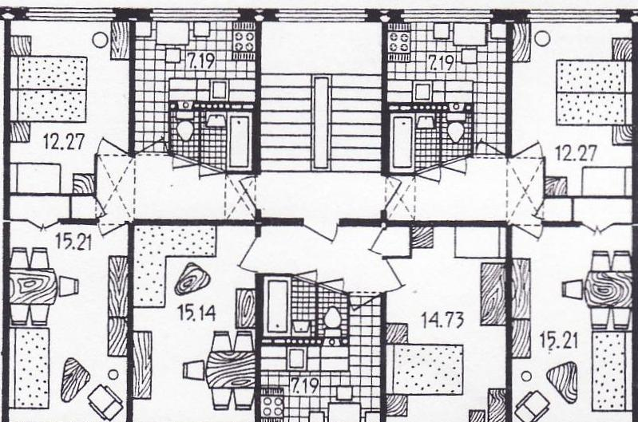
2. Житлова реформа
У липні 1957 р. ЦК КПРС і Рада міністрів СРСР прийняли постанову «Про розвиток житлового будівництва в СРСР». У ній ставилося завдання надати кожній сім'ї окрему квартиру. Для будівництва нових житлових масивів передбачалося створення в кожному великому місті високопродуктивних домобудівних комбінатів і розвиненої промисловості будівельних матеріалів. Понад 3 млн квартир, споруджених у містах і робітничих селищах України за десяток років, істотно пом'якшили житлову проблему. Хоча збудовані в часи М. Хрущова п'ятиповерхові панельні будинки з невеликою житловою площею пізніше презирливо назвали «хрущобами», вони були для жителів міст кращим варіантом порівняно із бараками або перенаселеними комуналками.

Slide 7
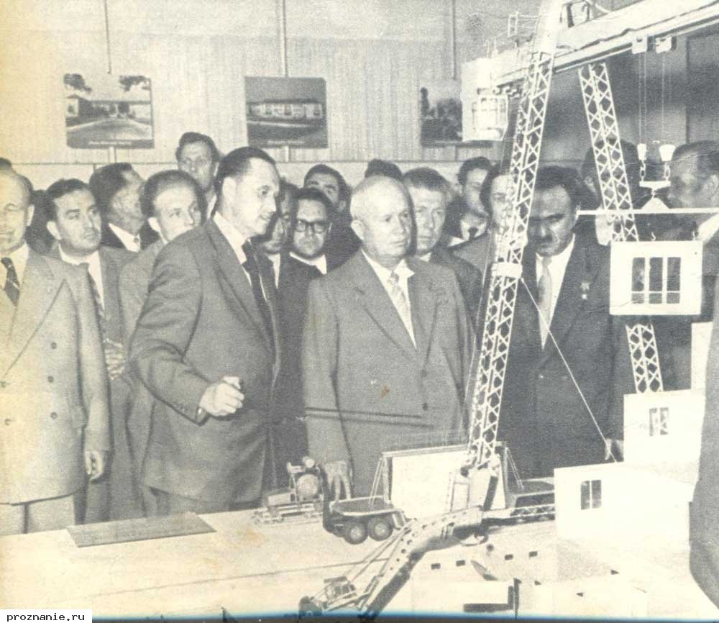
Проектування «Хрущовок»

Slide 8
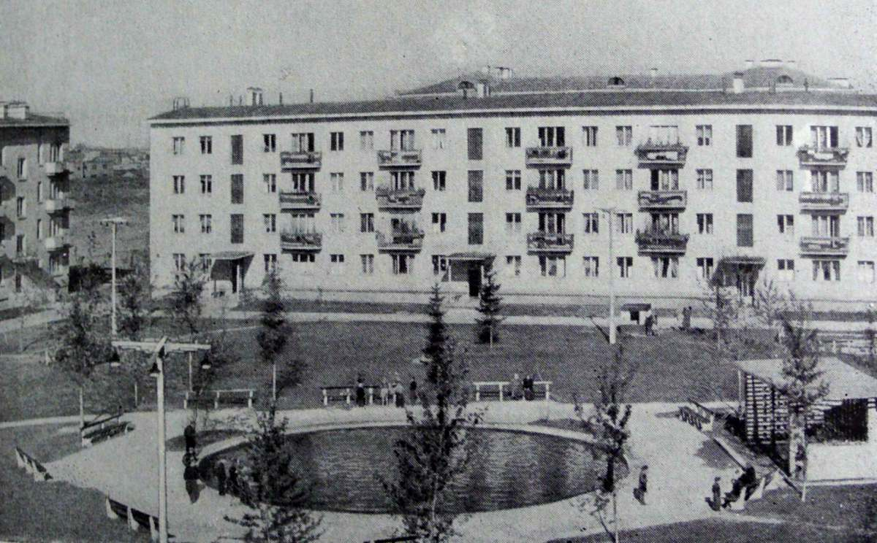
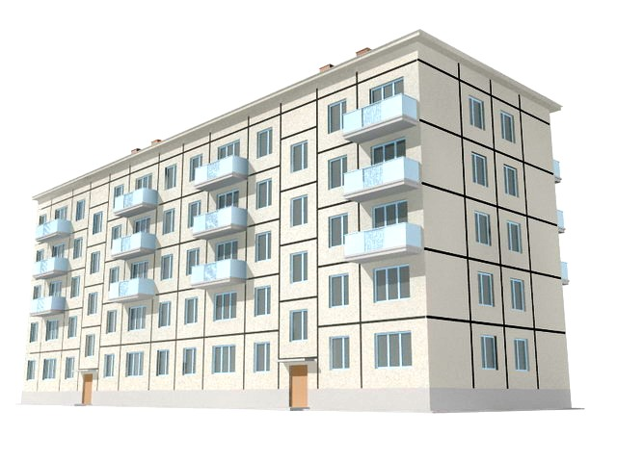
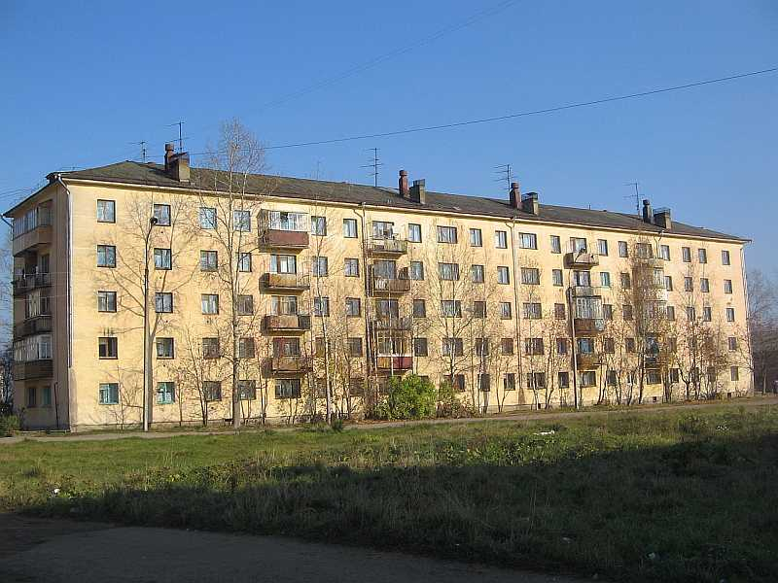
«Хрущовки»

Slide 9
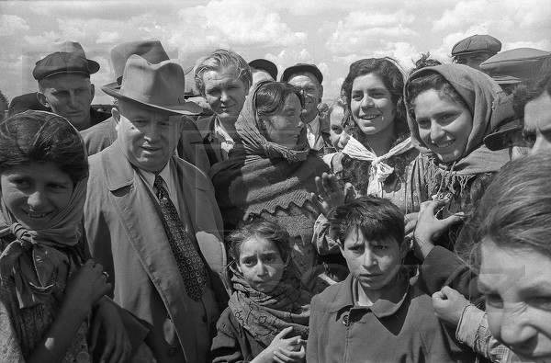
3. Пенсійна реформа
У липні 1956 р. було прийнято закон про державні пенсії, за яким значно збільшено розміри нижчих розрядів і обмежено розміри високих пенсій. Пенсійний вік знижувався до 60 років для чоловіків і 55 років для жінок. Середній розмір пенсій збільшився майже в два рази.
Державна система соціального забезпечення колгоспників почала діяти тільки з липня 1964 р. і була менш радикальною. Стара система підтримки непрацездатних селян здійснювалася за кошти колгоспів і не регламентувалася державою.

Slide 10
Використані джерала
http://history.vn.ua/book/novitnya/82.html
http://uk.wikipedia.org/wiki/%D0%A5%D1%80%D1%83%D1%89%D0%BE%D0%B2%D1%81%D1%8C%D0%BA%D0%B0_%D0%B2%D1%96%D0%B4%D0%BB%D0%B8%D0%B3%D0%B0

Slide 11
Дякуємо за увагу

